Slide 1
EIT x Soft Robots: project update
Week of Monday 12/04/2021

Slide 2
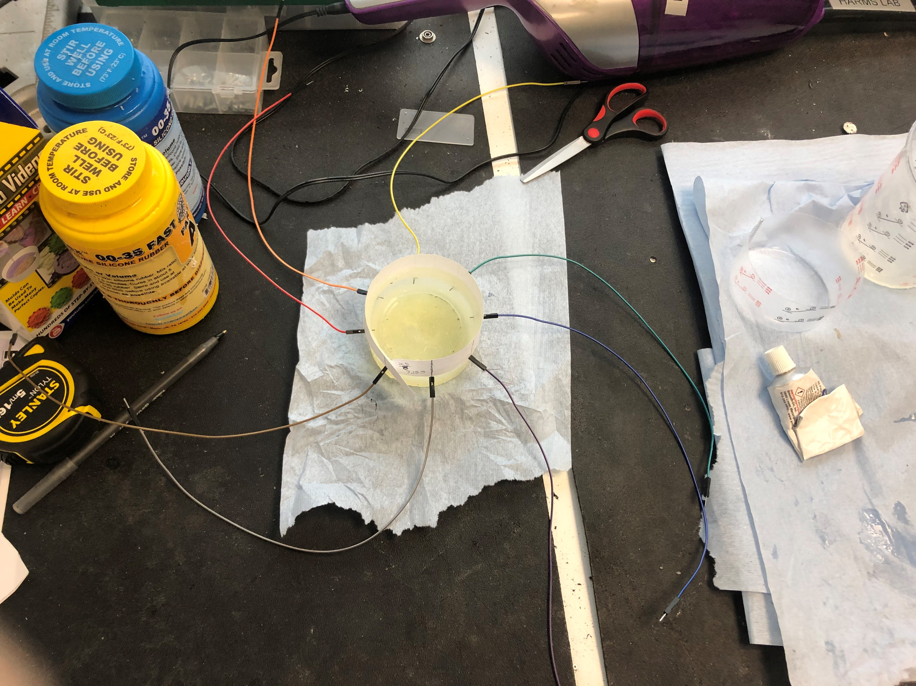

Slide 3
